Slide 1
METODOLOGIA STORICA PRATICA
Lezione 5 – Storia orale

Slide 2
1. origini DELLA STORIA ORALE
Nel 1948 Allan Nevins, storico dell’Università di Columbia, iniziò a registrare le memorie di persone significative nella vita americana (Columbia Center for Oral History)
https://www.ccohr.incite.columbia.edu
L’Oral History Association è stata fondata nel 1966 e conta circa 1200 membri, con incontri annuali che coinvolgono tipicamente il lavoro accademico. Le ricerche eseguite grazie al metodo della storia orale vengono pubblicate in una rivista: Oral History Review.
https://oralhistory.org
https://www.tandfonline.com/journals/uohr20

Slide 3
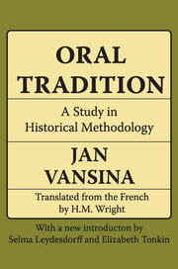
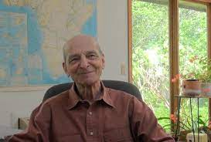
2. La STORIA ORALE in AFRICA
Nel 2006 è stata creata l’Oral History Association of South Africa.
https://ohasa.org.za
Jan Vansina (1929-2017)

Slide 4
3. La STORIA ORALE in INDIA
David Hardiman (1947, University of Warwick)
Nel 2012 è stata creata l’Oral History Association of India, che riunisce accademici, scrittori e cineasti. L’associazione ha attualmente sede a Bangalore, nel sud dell’India, ed è guidata da Indira Chowdhury che utilizza fonti orali per la storia della scienza in India.
https://ohai.info

Slide 5
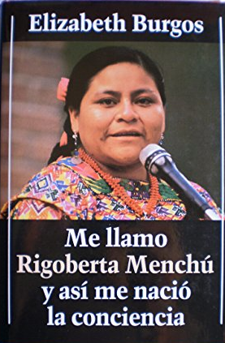
4. La STORIA ORALE in AMERICA LATINA
«testimonio»: Yo soy Rigoberta Menchù - Elisabeth Burgos;
progetti sulle popolazioni indigene;
1994 – la fondazione dell’Associação Brasileira de História Oral (ABHO) - la História Oral
https://www.historiaoral.org.br

Slide 6
5. La STORIA ORALE in ITALIA
1976 – Convegno internazionale Antropologia e Storia: Fonti orali, tenutosi a Bologna
1981 – il primo numero di Fonti orali. Studi e ricerche
https://www.aisoitalia.org/fonti-orali-studi-e-ricerche/
2006 – l’Associazione italiana di storia orale, una sezione dell’International Oral History Association
https://www.aisoitalia.org
https://www.ioha.org

Slide 7
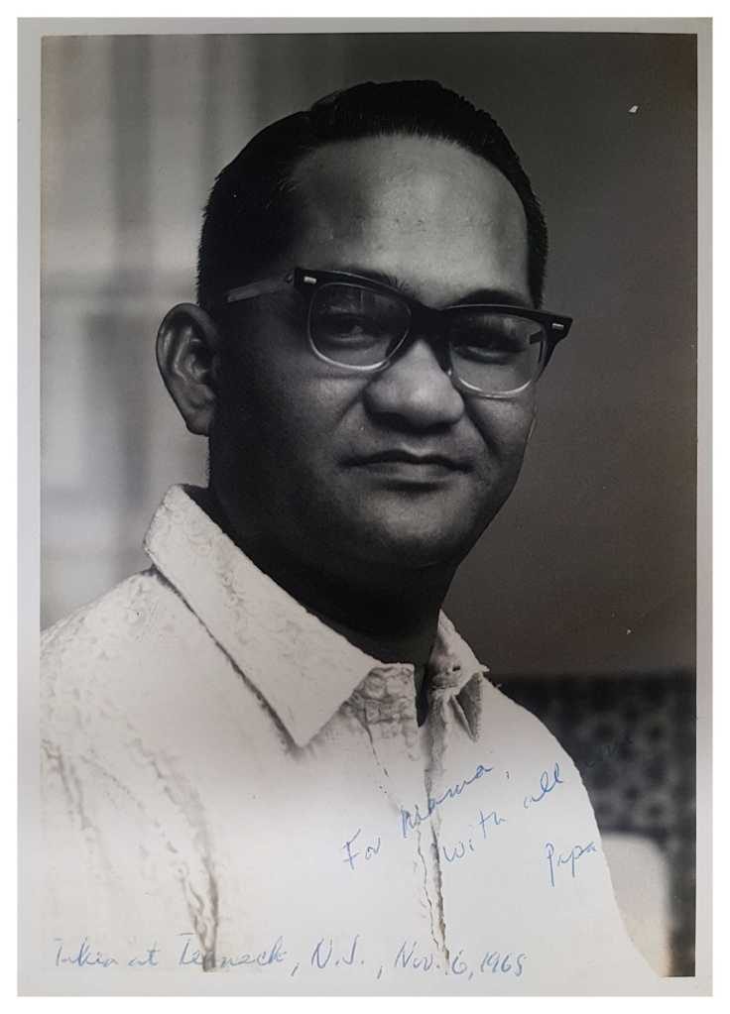
g. La STORIA ORALE nelle Filippine
1977 - l’University of the Philippines – archivio della storia orale
1990 - il Center for Local and Oral History presso la De La Salle University di Manila.
Marcelino Foronda Jr. (1926-1996)
https://animorepository.dlsu.edu.ph/oht_maf/

